Slide 1
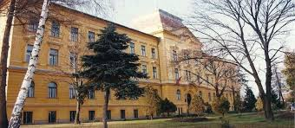
Közösségi szolgálat a közgázban

Slide 2
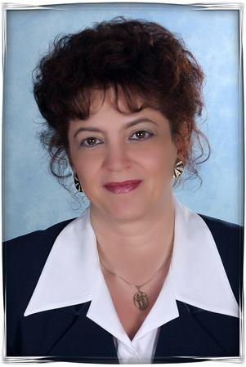
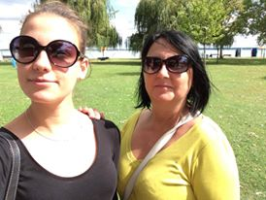

Slide 3
A közösségi szolgálat területei
Egészségügyi
Szociális és jótékonysági
Oktatási
Kulturális és közösségi
Környezet- és természetvédelmi
Katasztrófavédelmi
óvodás korú, sajátos nevelési igényű gyermekekkel, tanulókkal, idős emberekkel közös sport- és szabadidős területen folytatott tevékenység
az egyes rendőrségi feladatok ellátására létrehozott szerveknél bűn- és baleset-megelőzési területen folytatható tevékenység.

Slide 4
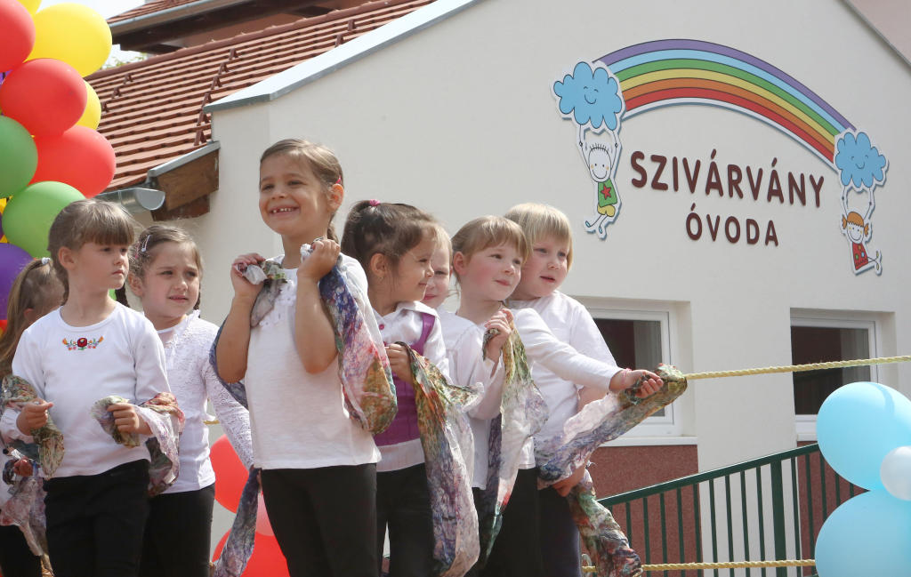
Közösségi szolgálat az óvodában

Slide 5
A közösségi szolgálat területei
Egészségügyi
Szociális és jótékonysági
Oktatási
Kulturális és közösségi
Környezet- és természetvédelmi
Katasztrófavédelmi
óvodás korú, sajátos nevelési igényű gyermekekkel, tanulókkal, idős emberekkel közös sport- és szabadidős területen folytatott tevékenység
az egyes rendőrségi feladatok ellátására létrehozott szerveknél bűn- és baleset-megelőzési területen folytatható tevékenység.

Slide 6
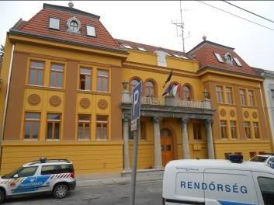

Slide 7
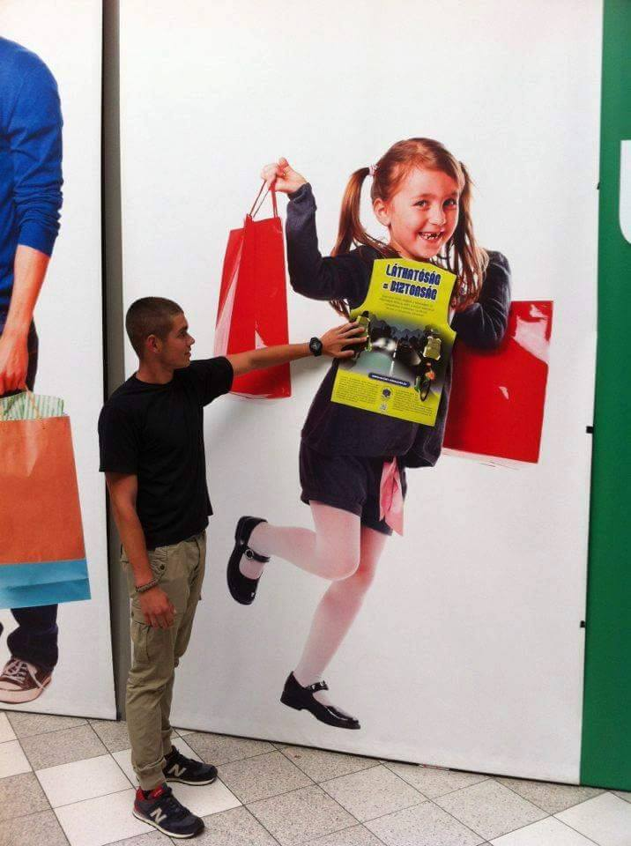
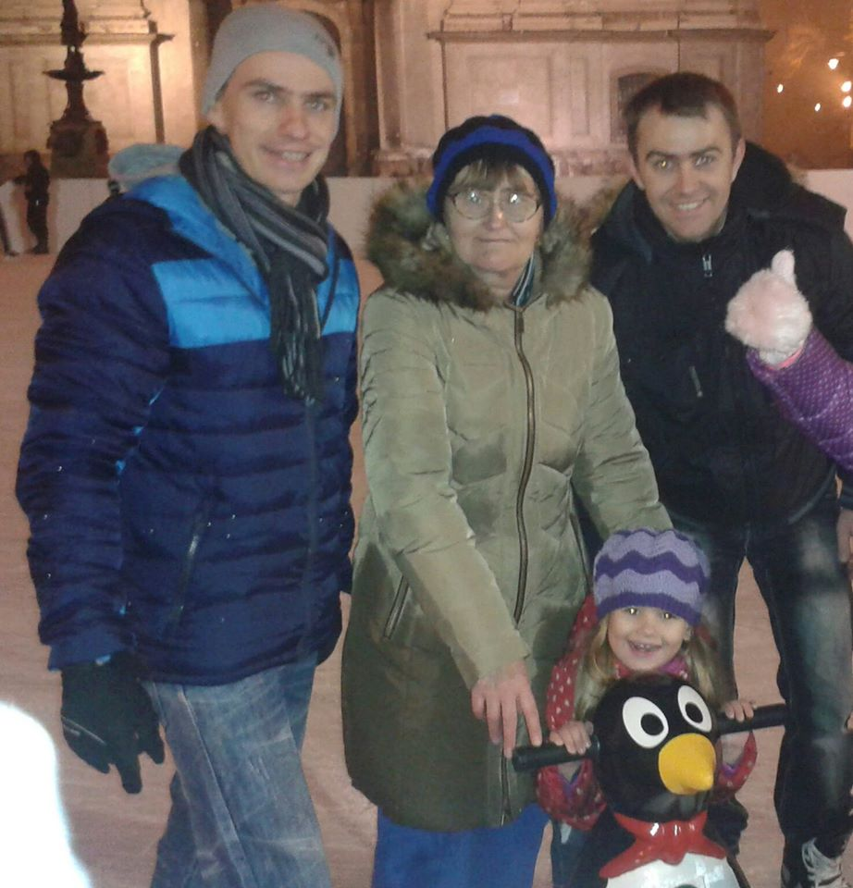
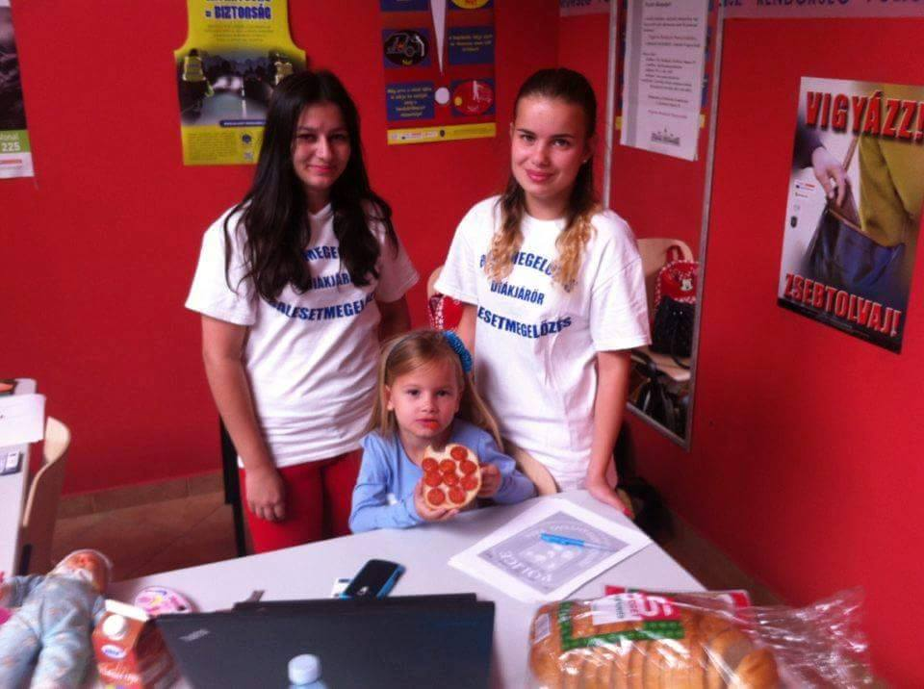
Közösségi szolgálat a rendőrségen

Slide 8
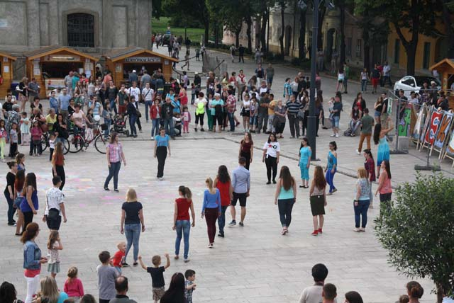
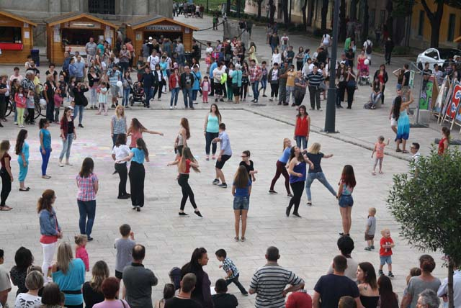
Közösségi szolgálat a Nej-en

Slide 9
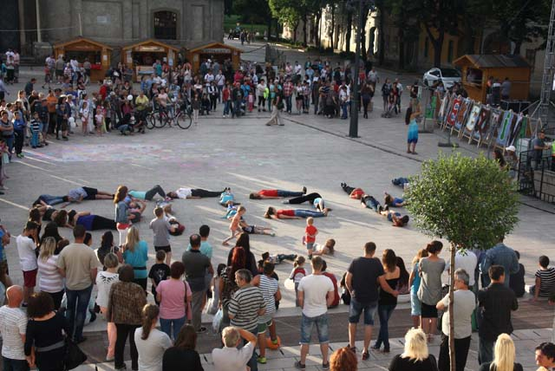

Slide 10
A közösségi szolgálat területei
Egészségügyi
Szociális és jótékonysági
Oktatási
Kulturális és közösségi
Környezet- és természetvédelmi
Katasztrófavédelmi
óvodás korú, sajátos nevelési igényű gyermekekkel, tanulókkal, idős emberekkel közös sport- és szabadidős területen folytatott tevékenység
az egyes rendőrségi feladatok ellátására létrehozott szerveknél bűn- és baleset-megelőzési területen folytatható tevékenység.

Slide 11
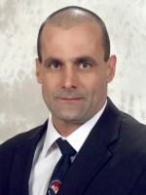
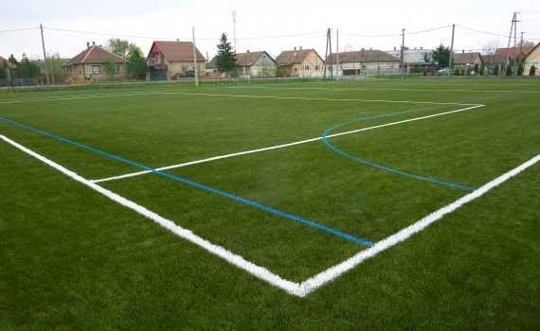
Közösségi szolgálat bozsik programon

Slide 12
A közösségi szolgálat területei
Egészségügyi
Szociális és jótékonysági
Oktatási
Kulturális és közösségi
Környezet- és természetvédelmi
Katasztrófavédelmi
óvodás korú, sajátos nevelési igényű gyermekekkel, tanulókkal, idős emberekkel közös sport- és szabadidős területen folytatott tevékenység
az egyes rendőrségi feladatok ellátására létrehozott szerveknél bűn- és baleset-megelőzési területen folytatható tevékenység.

Slide 13
Közösségi szolgálat a honvédségnél a táborban

Slide 14
Köszönjük a figyelmet! ☺

